Slide 1
Функционал сервиса
TargetHunter
Школа социальных наук
Департамент государственного администрирования
Санкт-Петербург,
2024
Давыденко Виолетта Дмитриевна

Slide 2
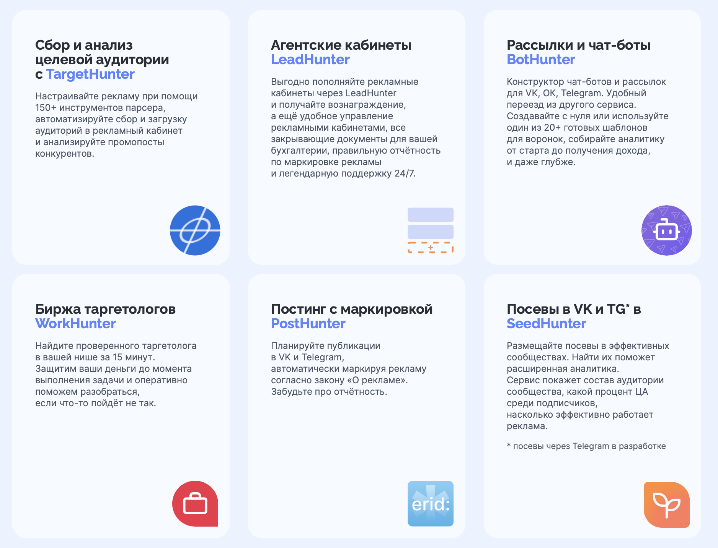
Функционал сервиса
Департамент государственного администрирования
Функционал сервиса
TargetHunter
Научно-учебная группа «Развитие промышленных моногородов»

Slide 3
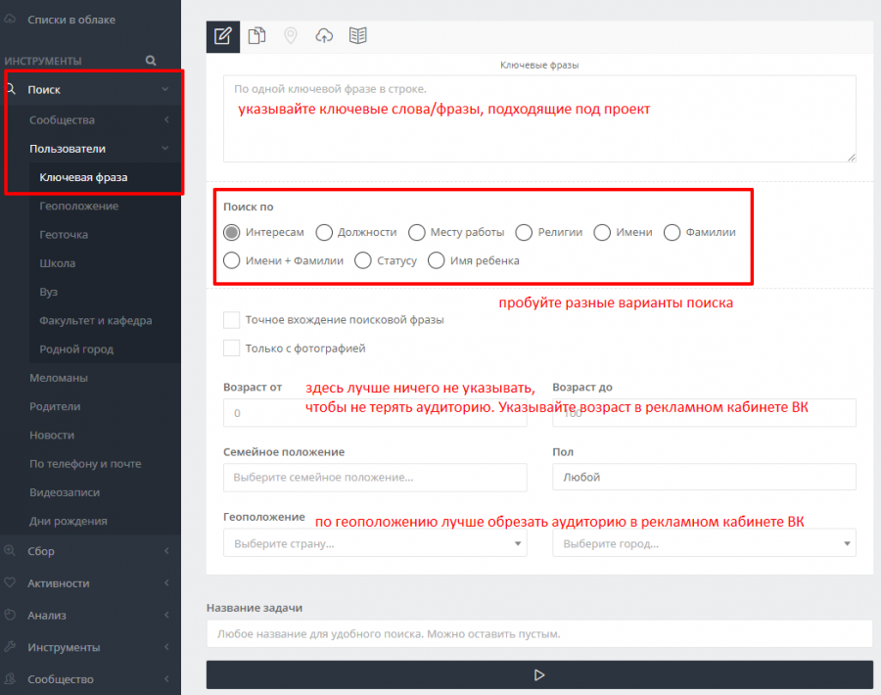
Департамент государственного администрирования
Функционал сервиса
TargetHunter
Научно-учебная группа «Развитие промышленных моногородов»
Экосистема TargetHunter предлагает различные инструменты
В этом разделе предусмотрены следующие функции:
поиск пересечений баз, сегментов;
фильтр сообществ, профилей;
преобразование списка ID пользователей или сообществ;
экспорт данных;
очистка собранных баз от неактивных контактов и ботов
Ключевые фразы
Различные варианты поиска
Могут быть включены только определенные группы
Могут быть включены только определенные территории

Slide 4
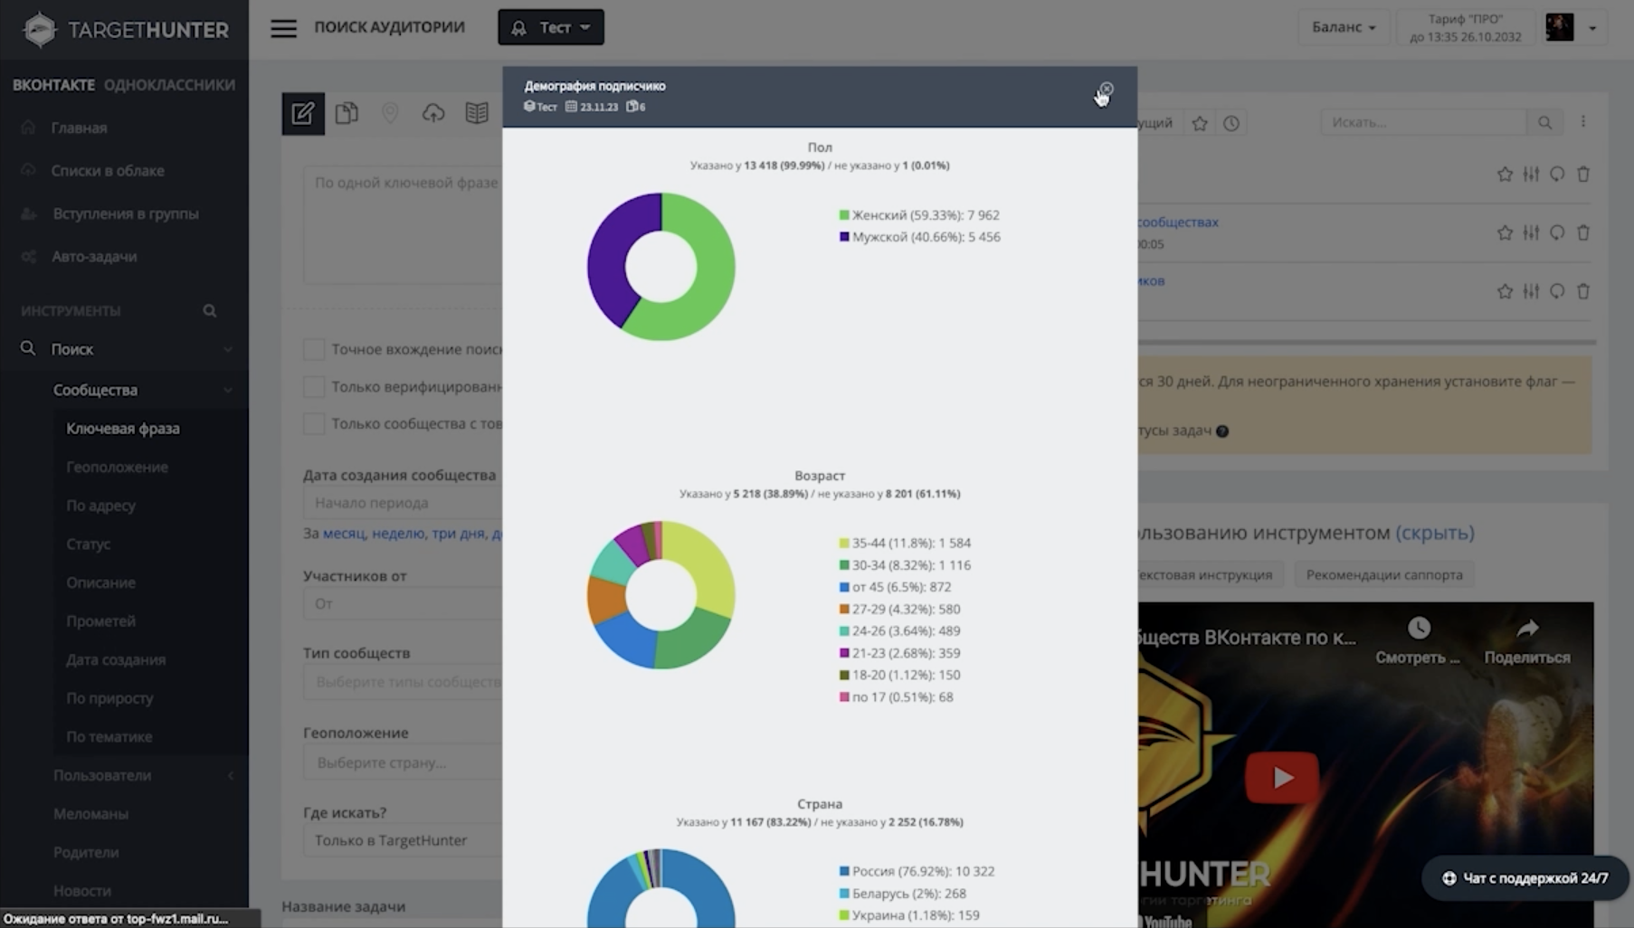
Департамент государственного администрирования
Функционал сервиса
TargetHunter
Научно-учебная группа «Развитие промышленных моногородов»
Анализ характеристик объекта исследования
Пользователей можно искать:
по ключевой фразе (в фамилии, имени, статусе, должности, месте работы и т.д.)
геоположению (можно найти жителей любого населенного пункта)
геоточке (тех, кто поставил геометку в определенном кафе, ресторане, курорте или знаковом месте)
школе (можно искать не только по школе и классу, но и по году выпуска)
вузу (также возможен поиск по году окончания)
факультету и кафедре (ищите узких специалистов)
родному городу (на случай, если нужны те, кто переехал на ПМЖ в другой город)

Slide 5
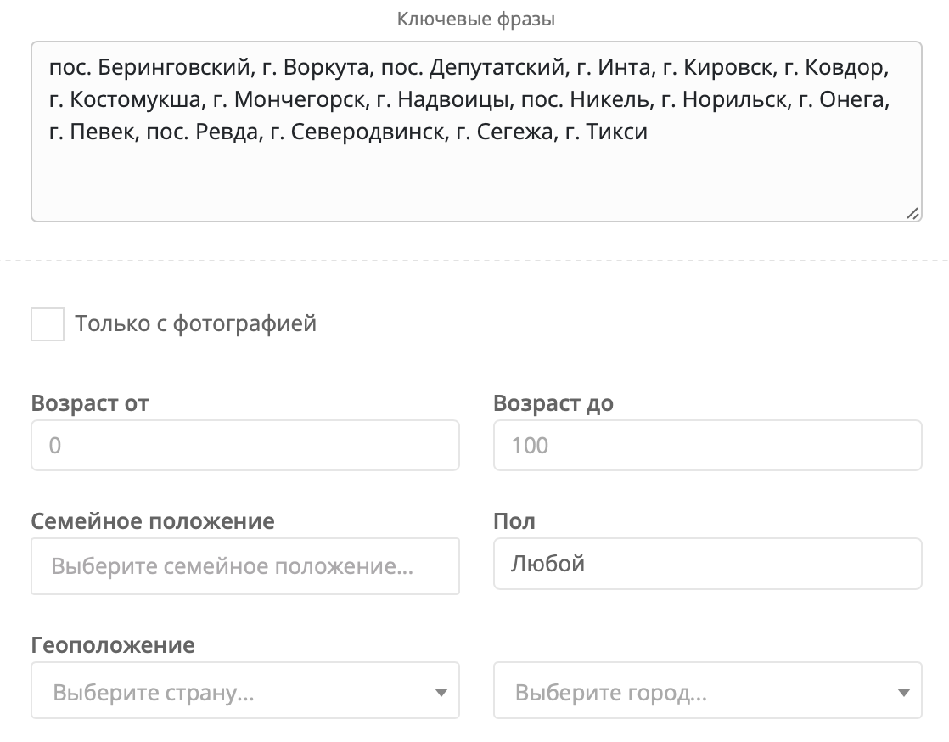
Оценка факторов и направлений миграции молодежи моногородов Арктической зоны Российской Федерации
Департамент государственного администрирования
Функционал сервиса
TargetHunter
Научно-учебная группа «Развитие промышленных моногородов»
Для анализа пользователей использован сервис TargetHunter:
Этап 1: сбор общей информации о количестве пользователей моногородов АЗРФ в сети ВКонтакте
Этап 2: экспортировать данных с применением необходимых критериев для ранжирования пользователей
Этап 3: исключение из выборки пользователей, которые не указали необходимую для анализа информацию

Slide 6
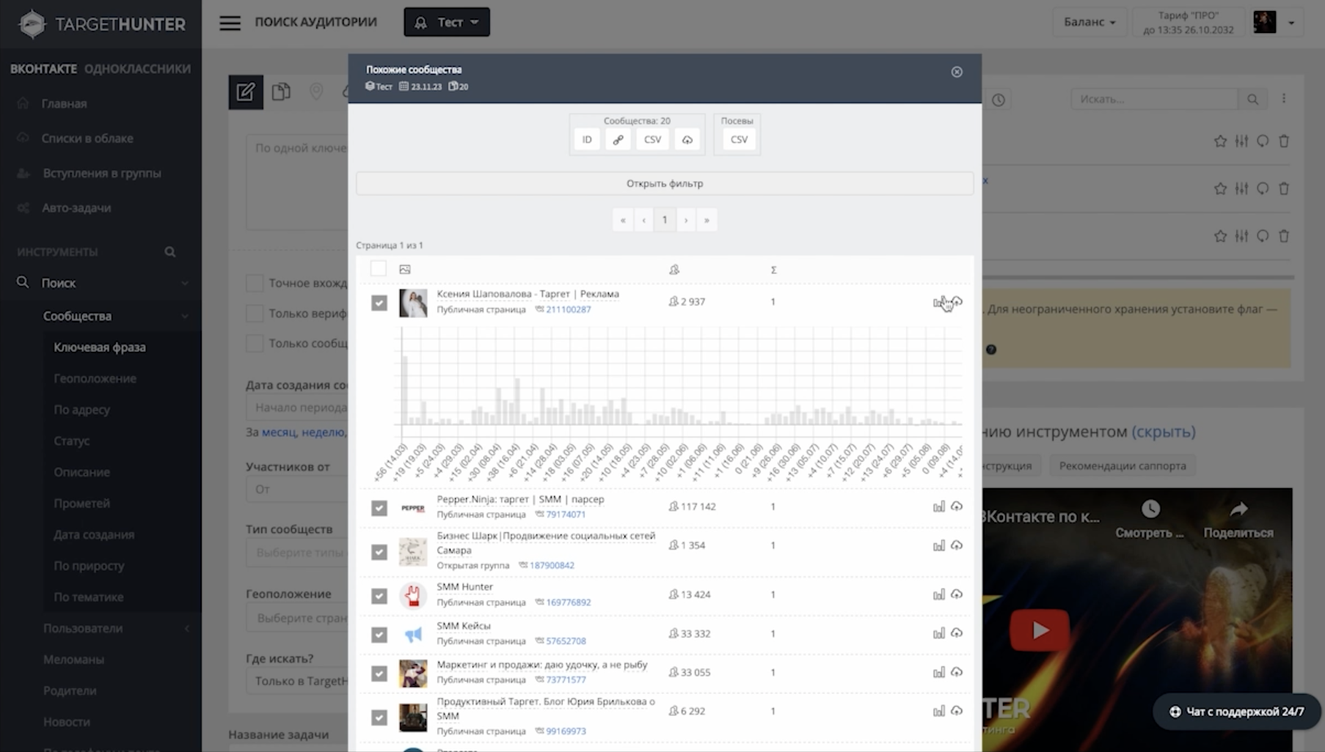
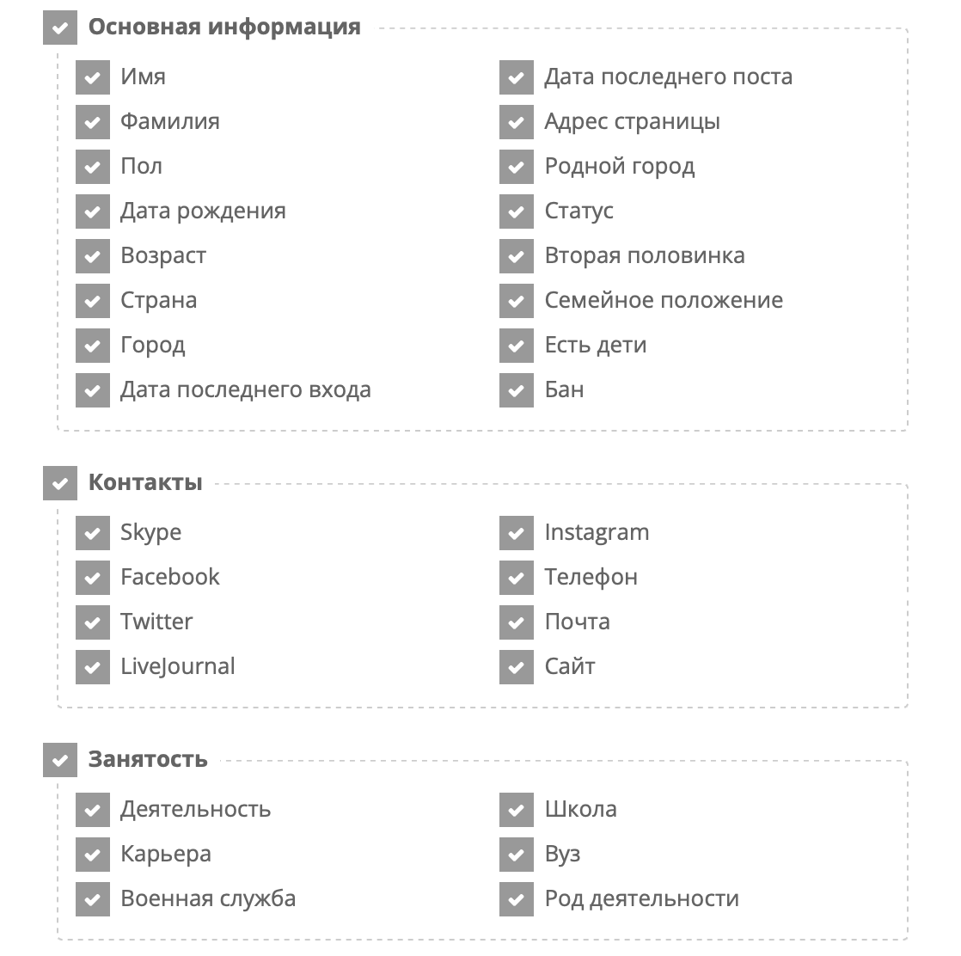
Методология исследования: критерии отбора
Департамент государственного администрирования
Функционал сервиса
TargetHunter
Научно-учебная группа «Развитие промышленных моногородов»

Slide 7
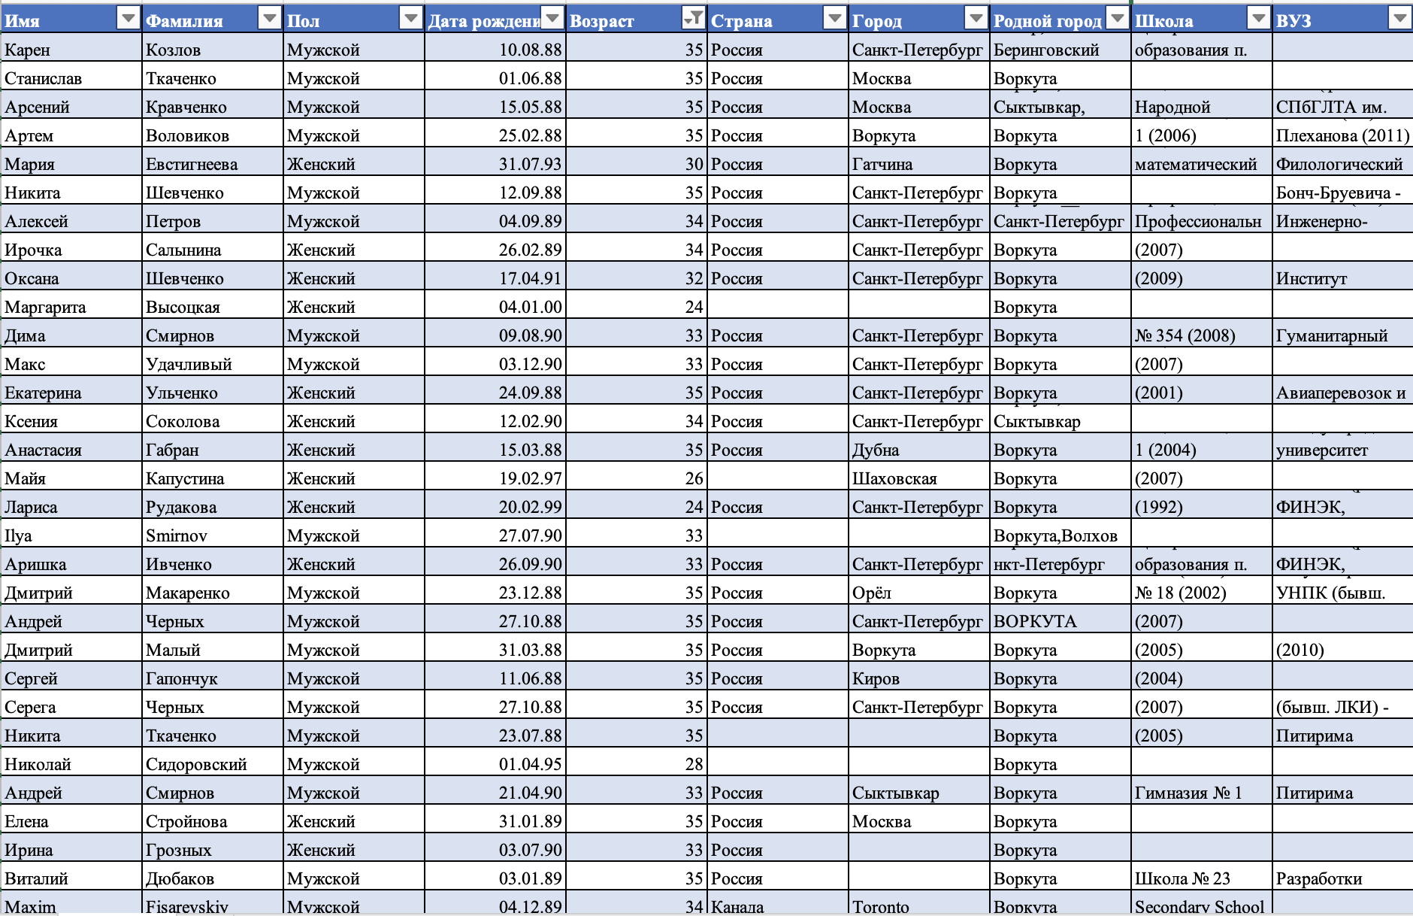
Результаты сбора данных
Департамент государственного администрирования
Функционал сервиса
TargetHunter
Научно-учебная группа «Развитие промышленных моногородов»
1
2
Выгрузка данных в табличном варианте
для последующего анализа
Визуализация полученных результатов

